Slide 1
Группа №4.11
«Инновационные технологии Югры»

Slide 2
Команда:
№ | ФИО
1 | Семенов Юрий Прокопьевич
2 | Пуц Лидия Александровна
3 | Прокопьева Вера Геннадьевна
4 | Григорьев Максим Сергеевич
5 | Ким Ирина Станиславовна
6 | Королев Денис Александрович
№ | ФИО
1 | Роздракова Татьяна Сергеевна
2 | Шипилова Алена Васильевна
3 | Торгашин Евгений Юрьевич
4 | Анфалов Игорь Юрьевич
5 | Лысенкова Дарья Николаевна
6 | Галкин Валерий Терентьевич

Slide 3
Миссия группы
Внедрение инноваций и успешная деятельность сети технопарков и промпарков для повышения благосостояния и качества жизни населения Югры и развития экономики региона

Slide 4
Ключевые контрагенты
Контрагент | Продукт/Эффект
Резидент технопарка, промпарка | Полноценное сопровождение проекта, полноценная реализация проекта, получение прибыли
Департамент промышленности Югры и департамент экономического развития Югры | Получение новых обрабатывающих производств на основе инновационных технологий
Органы власти Югры | Развитие экономики региона, Положительная динамика бюджетного эффекта (налоги, рабочие места)

Slide 5
Образ будущего 2024:
В Югре существует сеть парков (технопарки, промпарки) разных организационных-правовых форм, которые успешно функционируют на основе автоматизации всех процессов и инновационной системы управления. Идет последовательная работа по реализации проекта резидентами от научно инновационной стадии (с натурными испытаниями) до успешного выхода на производство. В парках применяется подход проектного сопровождения с возможностью адресного финансирования и в зависимости KPI от успешности проекта. Запуск инновационных проектов (стартапов) в парках осуществляется с применением инновационного менеджмента. Повышение компетенции руководителей предприятий и менеджмента парка методом инновационного управления усиливает проектное сопровождение резидентов. На территории парка успешно функционирует центр молодежи, который является симулятором реализации проектов парка (на примере успешных резидентов). Парки Югры и их резиденты имеют положительную динамику в прибыли.

Slide 6
Образ будущего 2024:
Проведение ежегодных конкурсов «Золотая инновация», «Лидер инновационного развития», «Молодой изобретатель Югры» формируют инновационное мышление югорчан.
Единая информационная платформа МСП предоставляет полную информацию о деятельности управляющих компаний парков и их резидентов, о конкурсах «Золотая инновация», «Лидер инновационного развития», «Молодой изобретатель Югры».
Реализация инновационных проектов технопарков и промпарков привела к появлению новых отраслей экономики автономного округа и позитивно отражается на росте благосостояния жителей Югры.

Slide 7
Образ будущего 2024:
Налажено взаимодействие парков с венчурными фондами и другими финансовыми институтами.
В образовательных учреждениях (школах) реализуются дополнительные программы научно-технического творчества. В ВУЗах реализуются программы инновационного менеджмента. В технопарках реализуются образовательные программы повышения производительности труда.
Создана единая система «Школа - ВУЗ – инновационная инфраструктура – бизнес». ВУЗы и технопарки являются соавторами инновационных разработок для бизнеса.

Slide 8
Дорожная карта
События
2018
2019
2020
2024
Актуализировать положение о «Молодом изобретателе Югры» | Провести конкурс «Молодой изобретатель Югры» | Провести конкурс «Молодой изобретатель Югры» | Проведение ежегодных конкурсов «Золотая инновация», «Лидер инновационного развития», «Молодой изобретатель Югры» формируют инновационное мышление югорчан.
 | Разработать положения для конкурса «Лидер инновационного развития» | Провести конкурс «Лидер инновационного развития»
 | Разработать положение для конкурса «Золотая инновация» | Провести конкурс «Золотая инновация»
 | Заложить бюджет | Заложить бюджет
 |  | Венчурная ярмарка в рамках промышленного форума

Slide 9
Дорожная карта
2018
2019
2020
2024
 | Разработать систему последовательных действий сопровождения проектов от идеи до успешного выхода в промышленное производство | Актуализация Стратегии технопарка Югры в части определения ключевых направлений реализации инновационных проектов
Нормативно-правовые акты
 | Создание единой информационной платформы МСП (парки, резиденты, меры поддержки, контакты, алгоритмы действий ) | Единая информационная платформа МСП предоставляет полную информацию о деятельности управляющих компаний парков и их резидентов, о конкурсах «Золотая инновация», «Лидер инновационного развития», «Молодой изобретатель Югры».
Медиа

Slide 10
Дорожная карта
Ресурсы
2018
2019
2020
2022
2024
2024
Создание АО «УК «Промышленные парки Югры», формирование реестра имущества. | Формирование имущественного комплекса промпарка в ХМ, создание индустриального парка в Мортке, наполнение их резидентами, обеспечение регистрации парков в Минпромторге. | Создание парка в Нефтеюганск, наполнение его резидентами, обеспечение регистрации парка в Минпромторге, получение мер гос. поддержки. | Создание парка в Нефтеюганском районе, наполнение его резидентами, обеспечение регистрации парка в Минпромторге, получение мер гос. поддержки. | Получение мер гос. поддержки. | В Югре существует сеть парков (технопарки, промпарки) разных организационных-правовых форм, которые успешно функционируют на основе автоматизации всех процессов и инновационной системы управления. Запуск инновационных проектов (стартапов) в парках осуществляется с применением инновационного менеджмента. Повышение компетенции руководителей предприятий и менеджмента парка методом инновационного управления усиливает проектное сопровождение резидентов. Налажено взаимодействие парков с венчурными фондами и другими финансовыми институтами.

Slide 11
Дорожная карта
Ресурсы
2019
2020
2021-2023
2024
Организация обучения ключевых сотрудников управляющих компаний | Организация обучения ключевых сотрудников управляющих компаний | Организация обучения ключевых сотрудников управляющих компаний | В парках применяется подход проектного сопровождения с возможностью адресного финансирования и в зависимости KPI от успешности проекта.
 |  | На базе технопарка создание симмуляционных центров | На территории парка успешно функционирует центр молодежи, который является симулятором реализации проектов парка (на примере успешных резидентов).
 | Создание венчурного фонда Югры

Slide 12
Дорожная карта
Образование
2018
2020
2024
Создание центра компетенций в сфере повышения производительности труда | Создание центра компетенций в сфере инноваций по разработке и координации образовательных программ по обучению инновациям школьников, студентов, представителей бизнеса | В образовательных учреждениях (школах) реализуются дополнительные программы научно-технического творчества. В ВУЗах реализуются программы инновационного менеджмента. В технопарках реализуются образовательные программы повышения производительности труда.

Slide 13
Сценарий запуска
№ | Задача | Сроки | Ответственный | Участники
1 | Актуализировать положение о конкурсе «Молодой изобретатель Югры» | 2018 г., 4 квартал | Прокопьева В.Г. | Галкин, Шипилова, Семенов, Королев
2 | Предусмотреть финансирование конкурса на 2019 год | до 31 декабря 2018 года | Шипилова А.В. | Семенов, Прокопьева
3 | Разработка концепции создания центра молодежи на базе технопарка | Начало декабря 2018г, окончание мая 2019г | Королев Д.А. | Семенов, Галкин, Прокопьева, Пуц, Торгашин, Анфалов

Slide 14
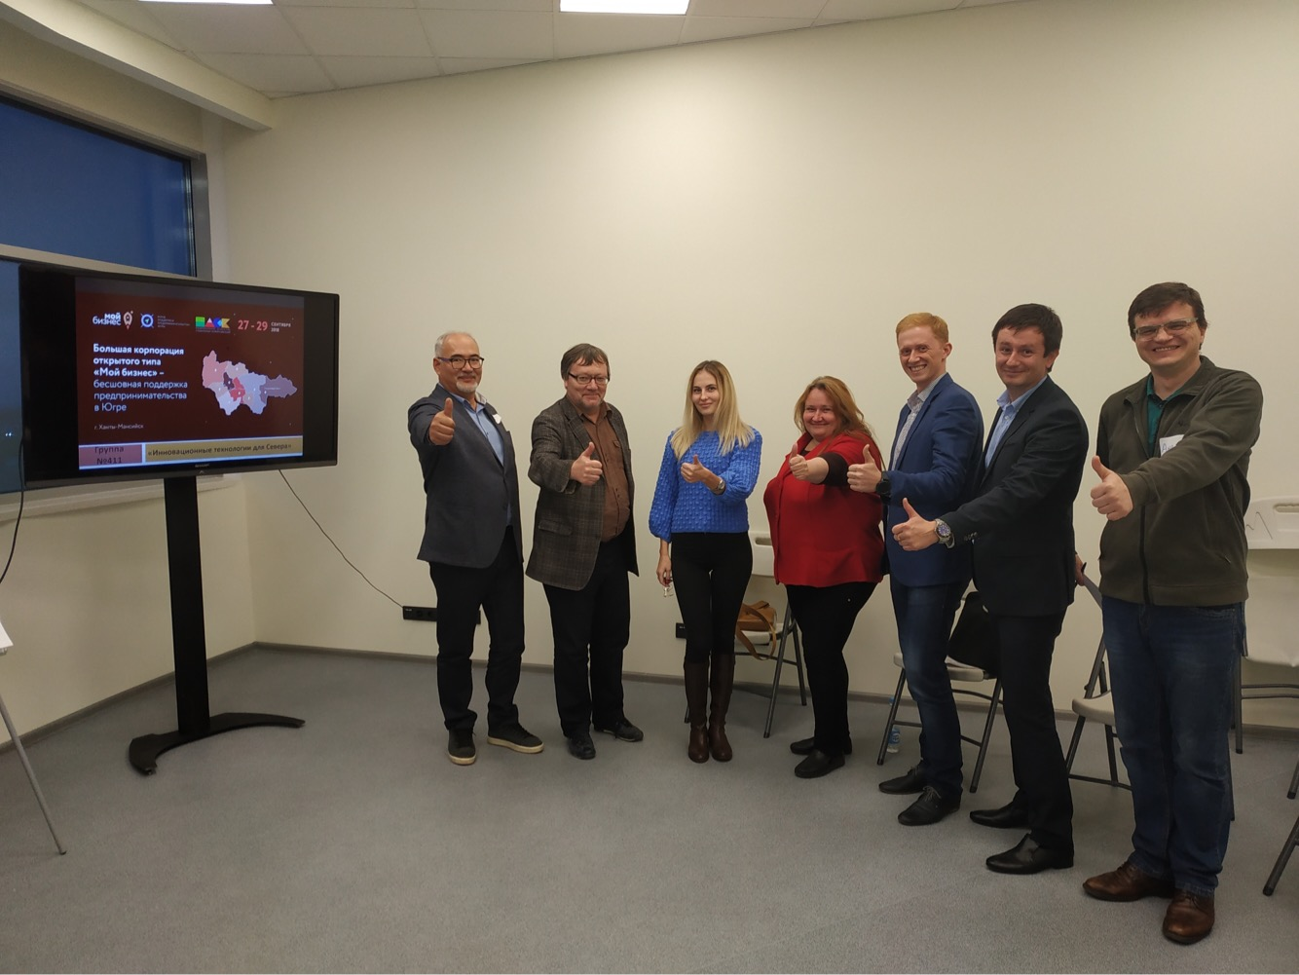
Команда:

